Slide 1





互動式網頁
程式設計與應用
Javascript03
陳世曄

Slide 2
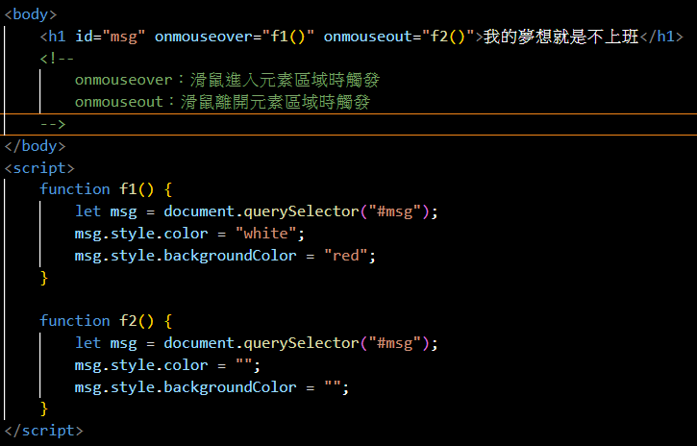
操作CSS
(Currying)

Slide 3
瀏覽器物件模型(BOM)
瀏覽器物件模型 (BOM) 是 JavaScript 用來與瀏覽器互動的一組 API
提供對瀏覽器環境的控制和操作能力。
BOM 不依賴於 HTML 結構，而是專注於瀏覽器的功能層面，例如瀏覽器窗口、導航歷史、螢幕資訊等。
【核心特點】
以 window 作為全域物件：window 是全域的環境，包含瀏覽器相關的功能與屬性。
例如，警示對話框 (alert) 或定時器功能 (setTimeout) 都是 BOM 提供的，並由 window 物件管理。
BOM 的功能專注於瀏覽器層級，無需直接依賴於 HTML 或 DOM 結構。
操作瀏覽器環境：BOM 可以用來控制瀏覽器的視窗行為，例如導航到其他頁面、控制瀏覽記錄、檢測螢幕尺寸等。
跨瀏覽器的支援：雖然不同瀏覽器對 BOM 的部分功能支持可能會有差異，但核心功能（如 alert, location, navigator）在大多數瀏覽器中是通用的。
(Currying)

Slide 4
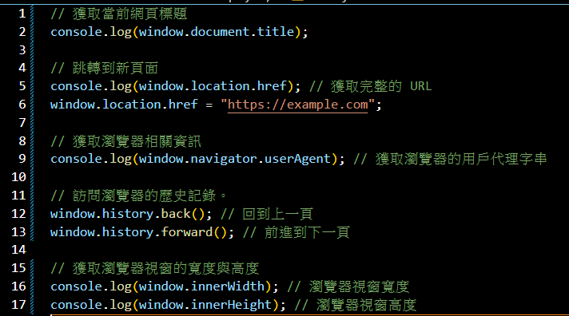
window物件
代表瀏覽器視窗或標籤頁。
【常用 window 屬性】
document：指向網頁的 Document 物件。
location：提供目前頁面的 URL 資訊。
navigator：獲取瀏覽器相關資訊，例如用戶代理字串。
history：訪問瀏覽器的歷史記錄。
innerWidth 和 innerHeight：獲取瀏覽器視窗的寬度與高度。

Slide 5
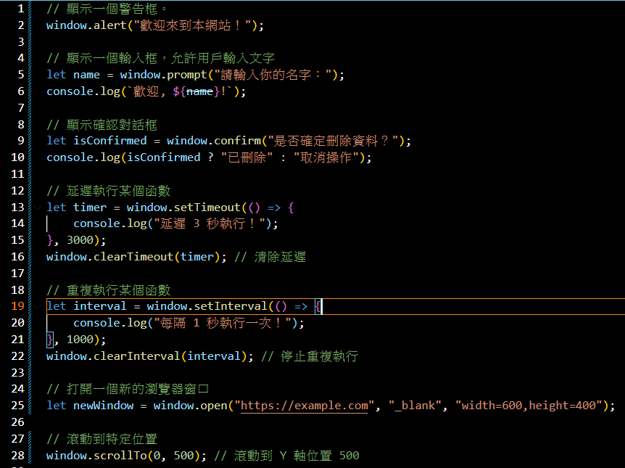
window物件
【常用 window 方法】
alert()：顯示一個警告框。
prompt()：顯示一個輸入框，允許用戶輸入文字。
confirm()：顯示確認對話框。
setTimeout() 和 clearTimeout()：延遲執行某個函數。
setInterval() 和 clearInterval()：重複執行某個函數。
open()：打開一個新的瀏覽器窗口。
scrollTo()：滾動到特定位置。

Slide 6
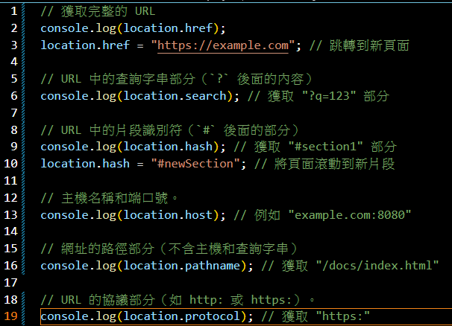
Location物件
包含目前開啟網頁的URL相關資訊。
【常用 Location 屬性】
href：完整的 URL，可以獲取或設定當前頁面的網址。
search：URL 中的查詢字串部分（`?` 後面的內容）。
hash：URL 中的片段識別符（`#` 後面的部分）。
host：主機名稱和端口號。
pathname：網址的路徑部分（不含主機和查詢字串）。
protocol：URL 的協議部分（如 http: 或 https:）。

Slide 7

Location物件
【常用 Location 方法】
reload()：重新載入當前開啟的網頁，相當於點選瀏覽器的重新整理按鈕。
replace(url)：導航到指定的 url，並取代當前網頁在瀏覽器歷史記錄中的位置。
assign(url)：導導航到指定的 url，會將新頁面添加到瀏覽器歷史記錄中。
toString()：將當前的網址（`location.href`）轉換成字串格式。

Slide 8
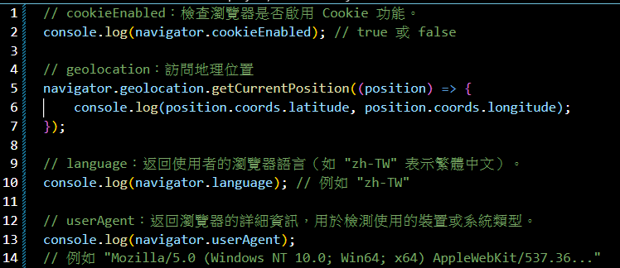
Navigator物件
包含瀏覽器相關描述與系統資訊。
【常用 Navigator 屬性】
cookieEnabled：檢查瀏覽器是否啟用 Cookie 功能。
geolocation：訪問地理位置，常用於基於位置的應用。
language：返回使用者的瀏覽器語言。
userAgent：返回瀏覽器的詳細資訊。
【常用 Navigator 方法】
getCurrentPosition()（來自 `geolocation` 屬性）：獲取當前的地理位置。

Slide 9
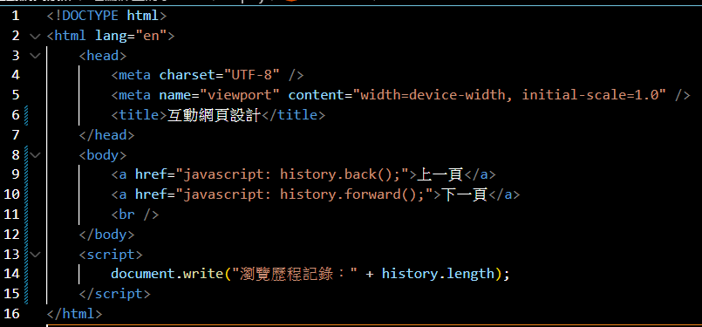
History物件

Slide 10

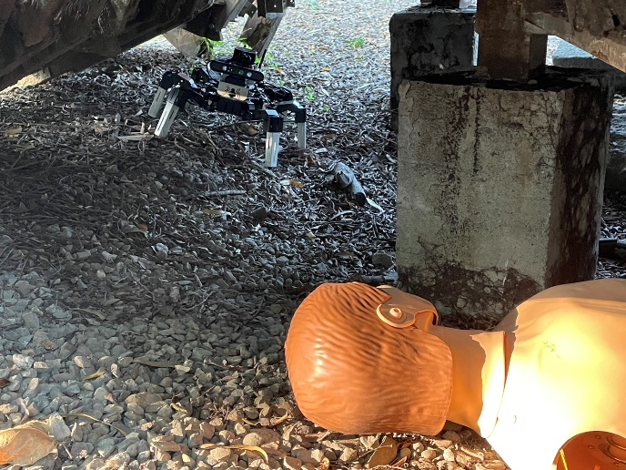
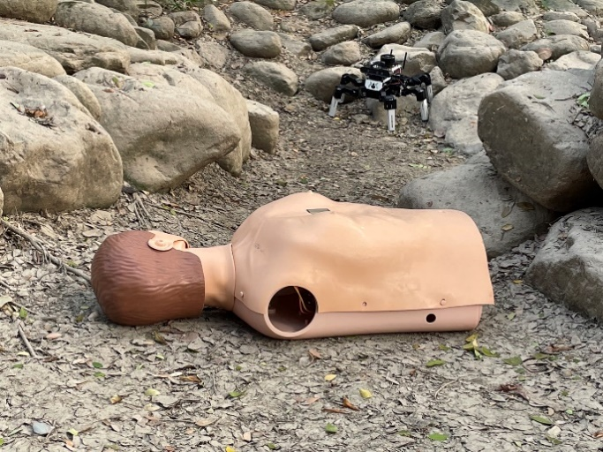

Screen物件
取得螢幕資訊，並調整網頁內容。
【常用 Screen 屬性】
width/height：返回螢幕的寬/高度（以像素為單位）。

Slide 11
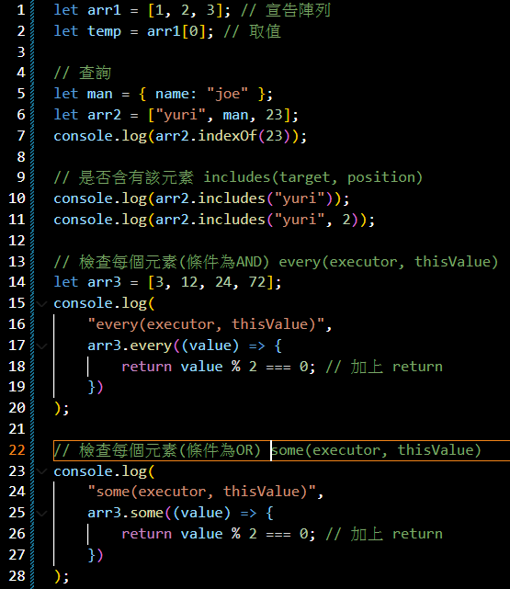
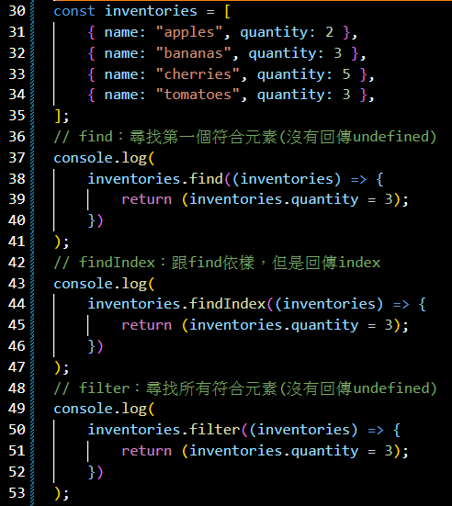
Array

Slide 12
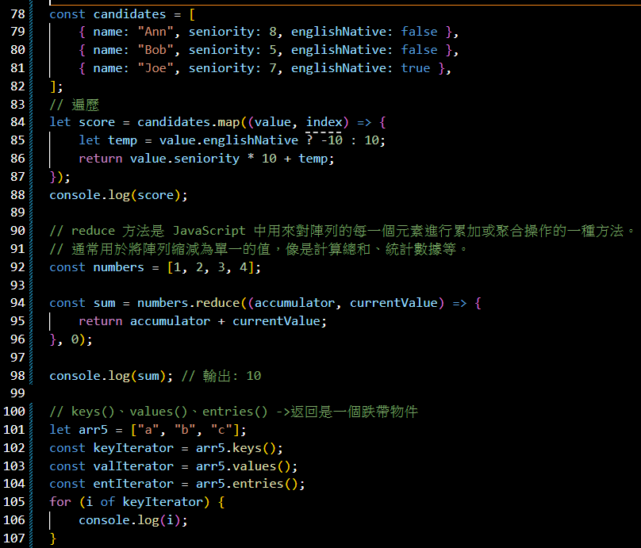
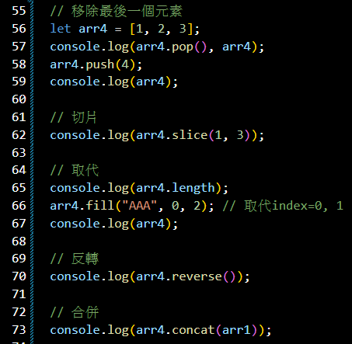
Array

Slide 13
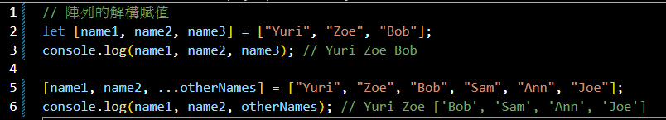
Array
陣列的解構賦值。

Slide 14
事件處理
【事件驅動(Event Driven)】
Windows 作業系統中的視窗會持續監控使用者的各種事件，如視窗打開、關閉、調整大小、移動、輸入等。系統會根據接收到的事件訊息，將其傳遞給對應的視窗處理。
事件觸發：JavaScript 等瀏覽器端 Script 採用事件驅動模式，監控 HTML 文件或 HTML 元素發生的事件，如：
load事件：網頁內容載入完成。
unload事件：網頁內容卸載。
點擊事件：當使用者在 HTML 元素上點擊時觸發。
事件觸發後，事件驅動模式會依次執行事件，讓程式等待執行完成後再處理後續事件。

Slide 15
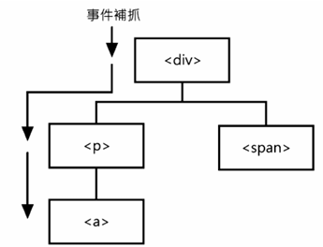
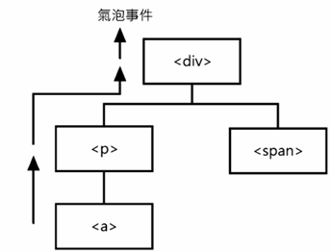
事件處理
【事件處理模型】
事件捕捉 (Event Capturing)：當事件觸發時，從最外層的父元素開始捕捉，逐層向內直到觸發事件的元素。
事件冒泡 (Event Bubbling)：事件由觸發的元素開始，逐層向上冒泡至最外層的父元素。

Slide 16
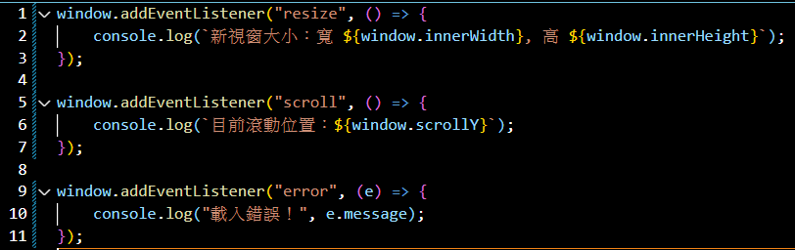
事件類型
【使用者介面(UI)事件】
與使用者界面變動有關的事件。
resize：當視窗大小調整時觸發。
scroll：當視窗或元素被拖動時觸發。
Error：當載入錯誤時觸發。

Slide 17
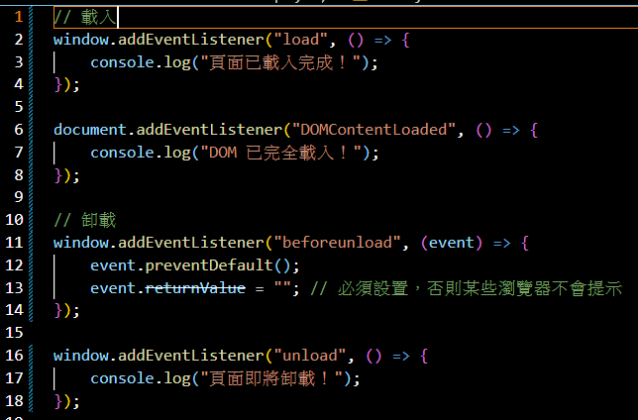
事件類型
【使用者介面(UI)事件】
與使用者界面變動有關的事件。
load：當瀏覽器載入網頁內容完成時觸發。
DOMContentLoaded：HTML 文件載入完成時觸發，不包括樣式表或圖片(所以會比`load`更快)。
Beforeunload：當網頁即將卸載時觸發(主要用於防止用戶意外關閉或離開頁面)。
Unload：當瀏覽器卸載網頁內容時觸發(使用頻率較低，因為 `beforeunload` 更符合大多數需求)。

Slide 18
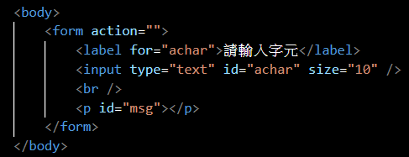
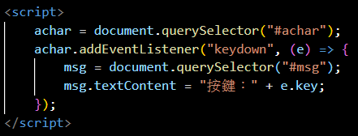
事件類型
【鍵盤事件】
與使用者鍵盤操作有關的事件。
keydown`：當按下某個鍵時觸發。
`keyup`：當釋放某個鍵時觸發。
`keypress`：當按下或按住鍵時觸發。

Slide 19
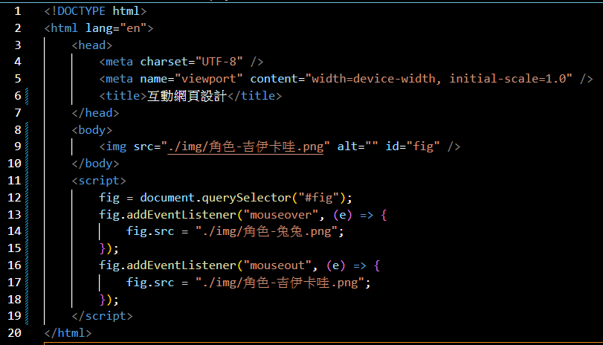
事件類型
【滑鼠事件】
與使用者鍵滑鼠作有關的事件。
click：當按下滑鼠按鍵並釋放時觸發。
Dblclick：當按下兩次滑鼠按鍵時觸發。
Mousedown、mouseup：當按下或釋放滑鼠按鍵時觸發。
Mousemove：當滑鼠在元素上移動時觸發。
Mouseover、mouseout：當滑鼠移動或進出元素時觸發。
Mousewheel：當使用者滾動滑鼠滾輪時觸發。

Slide 20
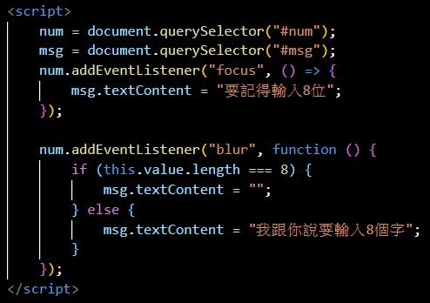
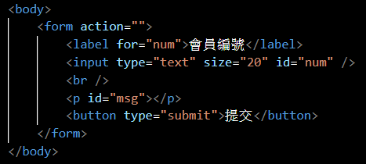
事件類型
【表單事件】
與表單操作有關的事件。
Input：當使用者在 `<input>`、`<select>` 等表單元素中輸入時觸發。
Change：當表單元素值變更時觸發。
Submit：當提交表單時觸發。
Reset：當重設表單時觸發。
Focus、blur：當元素獲得或失去焦點時觸發。
Cut、copy、paste：當剪切、複製或粘貼內容時觸發。
【焦點事件】
與元素焦點有關的事件。
Focus、focusin：元素獲取焦點時觸發。
Blur、focusout：元素失去焦點時觸發。

Slide 21
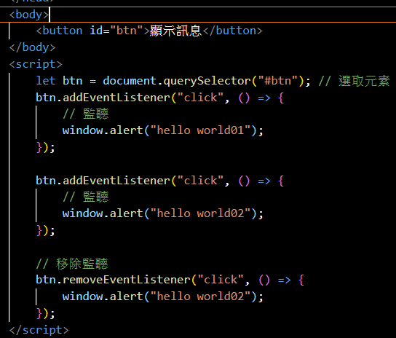
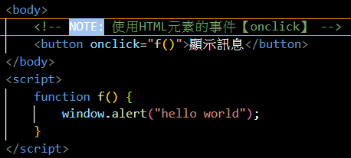
定義事件處理/監聽
要先確認：
由哪個元件觸發
要觸發哪個事件
觸發的事件要繫結哪個處理/監聽事件
【第二種方式：利用DOM Level事件監聽程式】
【第一種方式：利用HTML元素的事件屬性設定】

Slide 22

Javascript 實作lab
Javascript Lab01：https://reurl.cc/lN9WWd
日後看有沒有機會補lab

Slide 23
超連結
設定超連結顏色：link-underline-顏色
設定超連結透明度
(Currying)

